Slide 1
Plan de Reducción de Costos de Codelco
30 enero 2015
Nelson Pizarro C.
Presidente Ejecutivo - Codelco

Slide 2
Evolución de precios del Cobre, Petróleo WTI y Tipo de Cambio
Precio del Cobre
Tipo de cambio
Precio del Petróleo

Slide 3
Objetivo y Metas de Plan
Mantener nuestra competitividad como principal productor de cobre a nivel mundial.
Disminuir los costos y gastos totales en 22,6 c/lb, llegando a un nivel de 215,4 centavos de dólar la libra y una disminución en el costo directo (C1) en 19,3 c/lb, llegando a 139,8 dólares la libra.
Aprovechar las oportunidades que genera la coyuntura de bajos precios.

Slide 4
Palancas Claves del Plan
Gerencia Fundición y Refinería FURE: Asegurar el aumento de la producción de cobre fino en 35 mil tmf (mejora de perfomance de las fundiciones de Potrerillos y Chuquicamata): US$ 200 millones de mayores ingresos, ya comprometidos en el presupuesto del año.
Productividad y gestión de costos: Generar ahorros por US$ 500 millones a través de la optimización del consumo de materiales, energía y combustibles; la racionalización de contratos; la mejor gestión de mantenimiento; y las disminución de consultorías y otros.
Renegociación de contratos: aprovechar las oportunidades generadas por la caída de los insumos críticos (especialmente el petróleo), y el aumento del tipo de cambio: US$ 500 millones.

Slide 5
Creación de la Vicepresidencia de Productividad y Costos.
Aprobación, por parte del Directorio, de la creación de la Vicepresidencia de Productividad y Costos, con el objetivo de incrementar la productividad, y que el control y la disminución de costos sean una prioridad permanente de la empresa, y no tan solo una medida circunstancial para enfrentar un escenario de bajos precio.
En la próximo reunión de Directorio se presentará un nombre para liderar la Vicepresidencia de Productividad y Costos

Slide 6
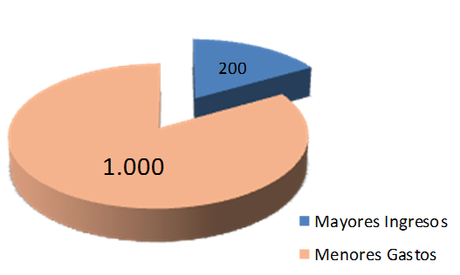

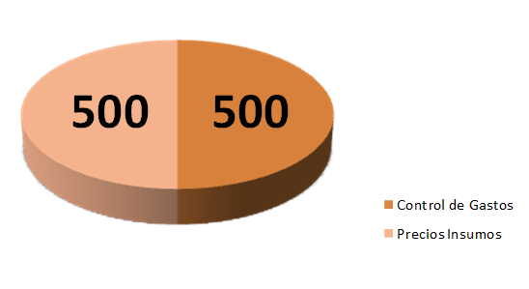
Plan de Control Gastos 2015
(US$ Millones)
Optimización FU
Chuquicamata y Potrerillos
Optimización Fundición
Chuquicamata y Potrerillos
200
1.000
Gestión de Reducción Costos Vía Eficiencia y Productividad
Gestión Reducción Costos Aprovechando Oportunidad de Caída Precios Insumos Críticos

Slide 7
Muchas gracias

